Slide 1

AI编译器-系列之前端优化
布局转换
ZOMI

Slide 2
Talk Overview of Frontend Optimizer
AI 编译器前端优化
图层 - Graph IR
算子融合 - OP Fusion
布局转换 - Layout Transform
内存分配 - Memory Allocation
常量折叠 – Constant Fold
公共子表达式消除 - CSE
死代码消除 - DCE
代数简化 - ARM

Slide 3
Talk Overview
Layout Transformation – 布局转换
数据内存排布
张量数据布局
NCHW与NHWC
华为昇腾数据排布
编译布局转换优化

Slide 4
Where are we?

Slide 5
华为昇腾
数据排布

Slide 6
NC1HWC0 (5HD)
昇腾AI处理器中，为了提高通用矩阵乘法（GEMM）运算数据块的访问效率，所有张量数据统一采用NC1HWC0的五维数据格式：

Slide 7
NC1HWC0 (5HD)
C0与达芬奇微架构强相关，等于AI Core中矩阵计算单元的大小，对于FP16类型为16，对于INT8类型则为32，这部分数据需要连续存储。其中C1=C/C0，如果结果不整除，向上取整。

Slide 8
NHWC -> NC1HWC0
将NHWC数据在C维度进行分割，变成C1份NHWC0。
将C1份NHWC0在内存中连续排列，由此变成NC1HWC0。
NCHW -> NC1HWC0

Slide 9
FRACTAL Z and FRACTAL NZ
在cube单元计算时，输出矩阵的数据格式为NW1H1H0W0，不同硬件会采用不同的格式：
小z大Z：块内按照行排序，块间按照行排序，如Feature Map数据存储
小n大Z：块内按照列排序，块间按照行排序，如Weight数据存储
小z大N：块内按照行排序，块间按照列排序，如Conv结果输出

Slide 10
编译布局
转换优化

Slide 11
Where are we？

Slide 12
AI编译器布局优化
目的：将内部数据布局转化为后端设备友好的形式
方式：试图找到在计算图中存储张量的最佳数据布局，然后将布局转换节点插入到图中
注意：张量数据布局对最终性能有很大的影响，而且转换操作也有很大的开销
NCHW 格式操作在 GPU 上通常运行得更快，所以在 GPU 上转换为 NCHW 格式是非常有效。一些 AI 编译器依赖于特定于硬件的库来实现更高的性能，而这些库可能需要特定的布局。此外，一些 AI 加速器更倾向于复杂的布局。边缘设备通常配备异构计算单元，不同的单元可能需要不同的数据布局以更好地利用数据，因此布局转换需要仔细考虑。AI 编译器需要提供一种跨各种硬件执行布局转换的方法。

Slide 13
数据转换节点

Slide 14
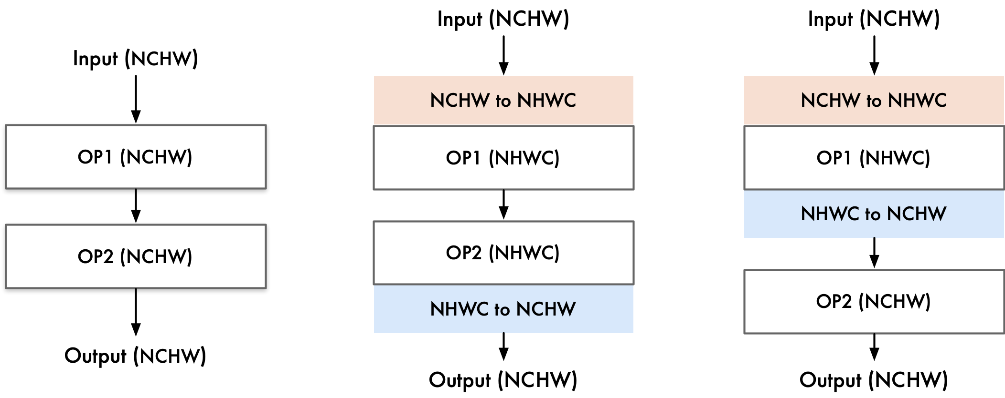
常见数据转换节点

Slide 15
训练场景
不改变原计算图
插入转换算子
取消转换算子

Slide 16
推理场景
不改变原计算图
插入转换算子
取消转换算子
权重布局转换
算子替换

Slide 17
Reference
CANN V100R020C20 TBE自定义算子开发指南 https://support.huawei.com/enterprise/zh/doc/EDOC1100180762/f96da97d
CANN V100R020C20 TBE自定义算子开发指南 (推理) https://support.huawei.com/enterprise/zh/doc/EDOC1100180762/8e6a99eb
深度学习NCHW和NHWC数据格式 https://blog.csdn.net/Dontla/article/details/123141775
[DLComplier] The Deep Learning Compiler: A Comprehensive Survey – 3 https://zhuanlan.zhihu.com/p/543187086
Pytorch NCHW/NHWC 理解 https://zhuanlan.zhihu.com/p/556222920
https://docs.nvidia.com/deeplearning/cudnn/developer-guide/index.html
深度学习框架zf_谈谈深度学习框架的数据排布 https://blog.csdn.net/weixin_26854555/article/details/112360638
华为Ascend昇腾CANN详细教程（一） https://blog.csdn.net/m0_37605642/article/details/125691134
Tensor中数据摆放顺序NC4HW4是什么意思，只知道NCHW格式，能解释以下NC4HW4格式吗？ https://www.zhihu.com/question/337513515/answer/768632471
谈谈深度学习框架的数据排布 https://zhuanlan.zhihu.com/p/149464086
数据排布格式 https://support.huaweicloud.com/TIKopdevgd_beta/tik1.5_10_0005.html
数据布局与内存对齐 https://books.innohub.top/rustinfo/info/alignment
https://hughiehao.github.io/2021/10/28/%E5%BC%A0%E9%87%8F%E6%95%B0%E6%8D%AE%E5%AD%98%E5%82%A8%E6%96%B9%E5%BC%8F.html

Slide 18
Notes:
18

